Slide 1
교과서
40쪽
1
건강 증진

Slide 2
학습목표
건강 증진의 의미를 말할 수 있다.
2. 건강 증진을 위한 생활 습관을 실천할 수 있다.

Slide 3
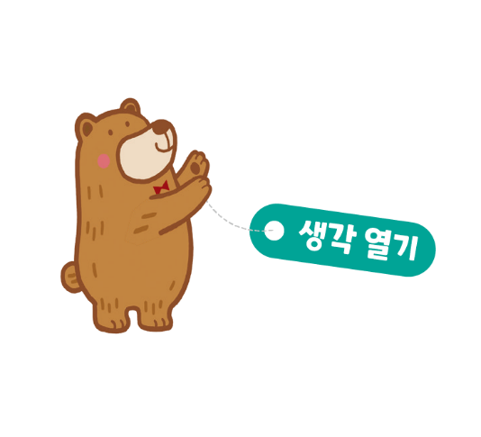
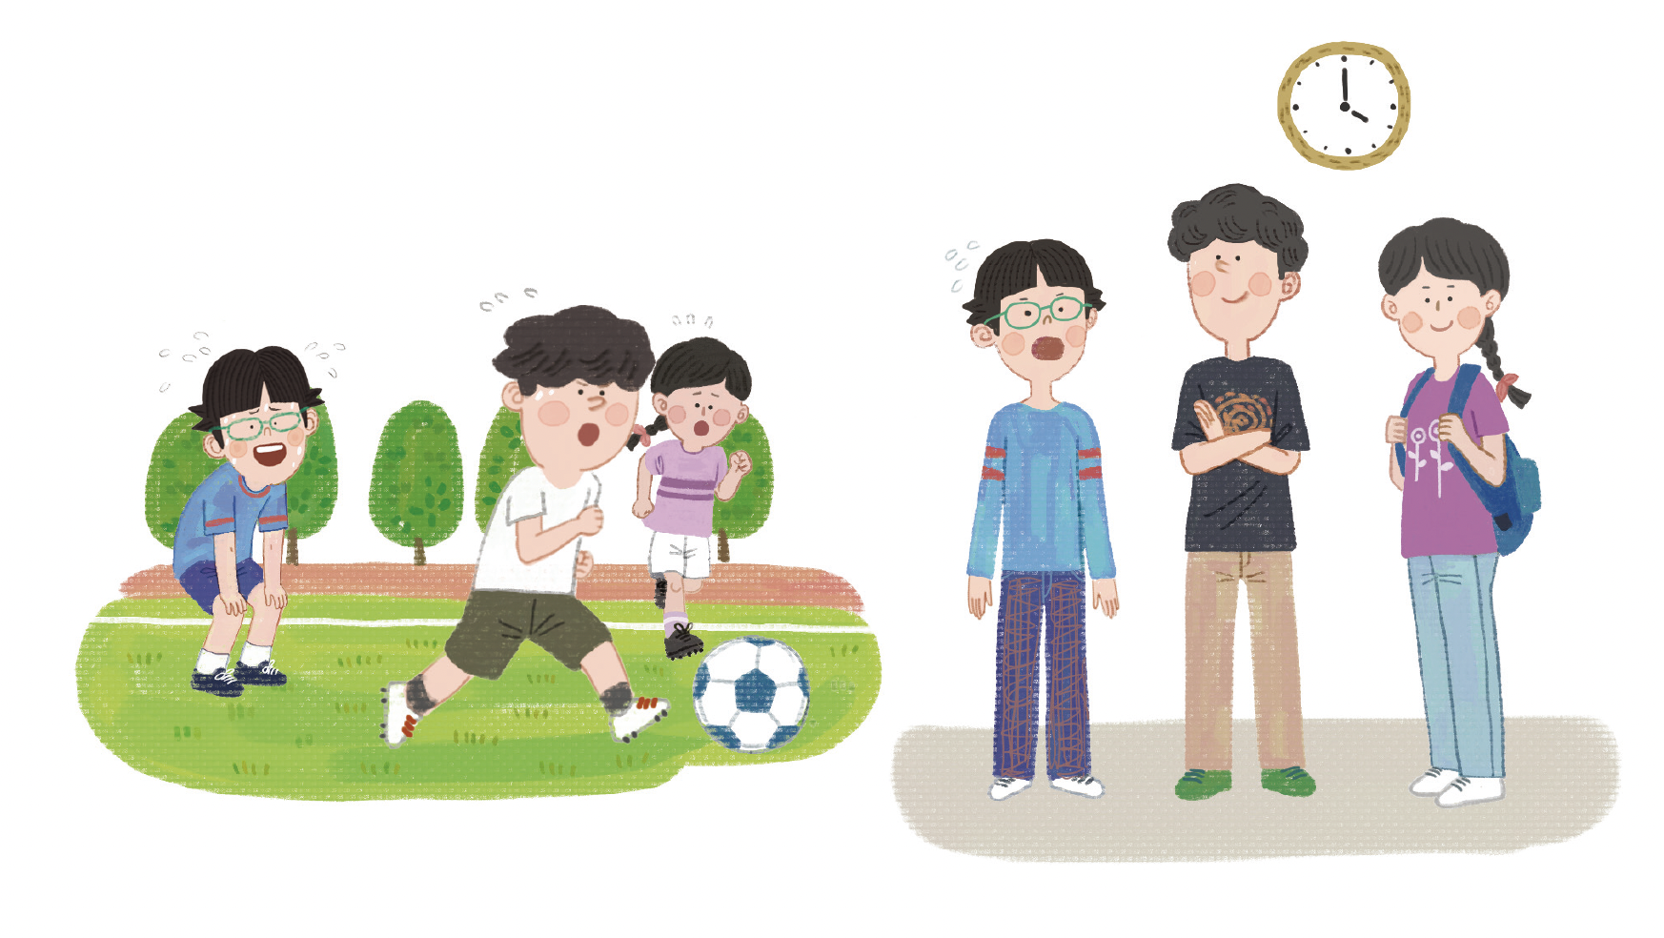
들이는 4학년 때 친구들보다 키가 컸는데, 6학년이 되자 친구들보다 작은 편입니다. 들이가 건강하게 성장하려면 어떻게 해야 할지 이야기해 보세요.
운동을 해야해요. 밥을 잘 먹으면 될 거 같아요.
잠을 잘 자면 좋아질 거 같아요.

Slide 4
어휘창고
증진
더할 증 增 + 나아갈 진 進
기운이나 세력 따위가 점점 더 늘어 가고 나아감.
예) 국민의 공공복리 증진에 힘쓰다.
관리
주관할 관 管 + 다스릴 리 理
사람의 몸이나 동식물 따위를 보살펴 돌봄.
예) 몸이 건강할 때 건강 관리에 신경을 써야 한다.

Slide 5
어휘창고
혈압
피 血 + 누를 압 壓
심장에서 혈액을 밀어 낼 때, 혈관 내에 생기는 압력.
예) 혈압이 정상치 이하로 떨어지다.

Slide 6


1
건강을 증진시켜요
12
나의 건강 증진 활동 확인하기
150
45
현재 나의 키는 ( )cm이고, 몸무게는 ( )kg이다.
키와 몸무게의 균형을 위해 나는 어떤 활동을 해야 할까요?
하루 세 번 식사를 규칙적으로 하고, 특히 아침밥을 꼭 먹어요.

Slide 7
1
건강을 증진시켜요
12
나의 건강 증진 활동 확인하기
나의 시력은 지금 어떤 상태인가요? 오른쪽 ( ), 왼쪽 ( )
□ 나의 시력은 좋다. □ 나의 시력은 나빠지고 있다.
0.8
0.6
눈 건강을 위해 내가 길러야 할 생활 습관은 무엇인가요?
책을 읽거나 컴퓨터, 스마트폰을 사용할 때는 20분마다 눈을 쉬어줘요.

Slide 8
1
건강을 증진시켜요
12
나의 건강 증진 활동 확인하기
최근에 받은 구강 검진 결과는 어땠나요?
구강 검진 결과 치아우식증(충치)이 있다. □ 없다. □ 모른다.
구강 건강을 위해 내가 길러야 할 생활 습관은 무엇인가요?
식후, 잠자기 전까지 하루 3번 이상 꼼꼼하게 이를 닦아요.

Slide 9

2
건강한 생활 습관이 건강을 지켜요
자신의 건강 상태는 어떤지 스스로 평가해 보세요.
나의 건강 상태
그렇게 생각하는 이유
건강한 편이다.
잘 먹고 잘 자고 운동도 열심히 하기 때문이다.

Slide 10
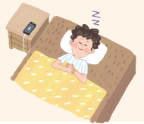
건강한 생활 습관을 길러요.
충분한 수면과 적절한 운동, 규칙적인 식사 등의 건강한 생활 습관은 몸과 마음을 건강하게 만듭니다.다음의 조사를 보며 나의 건강 생활 습관과 비교해 보세요.
학생들의 ‘적정 수면시간 충족률’은 감소하는 추세에 있다. 초등학생의 적정 수면시간 충족률은 2017~
2018년 평균 55.5% 에서 2019~2023년 52.9%로 줄어들었다. 특히 초등학교 고학년 (4~6학년)의 적정 수면시간 충족률은 2019년 45.1%에서 지난해 40.4%까지 감소했다.
□ 적당하다. □ 많거나 매우 많다. □ 부족하거나 매우 부족하다.
나의 수면 시간은
∨

Slide 11
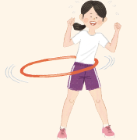
건강한 생활 습관을 길러요.
한국 중고생 가운데 주 3일 고강도 운동을 한 비율은 30%, 주 5일 하루 60분 이상 운동한 비율은 14.6%
(2021청소년 건강행태 조사) 였다. WHO는 5~17
살의 소아·청소년에게 하루 최소 60분 이상 중간 강도 의 운동, 일주일에 최소 3일 이상 격렬한 신체 활동을 권장한다.
□ 적당하다. □ 많거나 매우 많다. □ 부족하거나 매우 부족하다.
나의 운동 시간은
∨

Slide 12
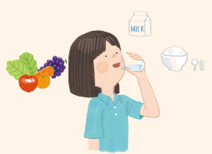
건강한 생활 습관을 길러요.
아침 식사 결식률(최근 7일 동안 아침 식사를 5일 이상 먹지 않음) 은 39.0%로 5년 전인 2017년(31.5%)에 비해 7.5%포인트 늘 었다. 하루 한 번 이상 과일을 먹
는다는 비율은 17.2%였다. 채소 섭취율 (하루 3번 이
상), 우유 섭취율(하루 1번 이상)은 각각 8.3%, 18.0
%로 직전 조사인 2019년에 비해 2.6%포인트, 4.8
% 포인트씩 감소했다.
□ 갖고 있다. □ 갖고 있지 않다.
나는 건강한 식습관을
∨

Slide 13

13
건강 생활 습관 알아보기
우리 반 친구들의 건강 생활 습관을 알아보고 나의 상태와 비교해 보세요.
6
학년
1
반
20
명의 건강 생활 습관
하루에 몇 시간 잠을 자나요?
나는 어디에 속하나요?
5시간 미만
6시간
7-8시간
9시간 이상
7~8시간
5
명
5
명
8
명
2
명
아침밥은 1주일에 몇 번 먹나요?
1회 이하
2-3회
4-5회
매일 먹는다
2~3회
2
명
4
명
5
명
9
명

Slide 14
13
건강 생활 습관 알아보기
우리 반 친구들의 건강 생활 습관을 알아보고 나의 상태와 비교해 보세요.
식사는 하루에 몇 번 하나요?
나는 어디에 속하나요?
1번
2번
3번
4번
3번
2
명
10
명
6
명
2
명
운동은 1주일에 몇 번 하나요?
(1회 30분 이상 지속하는 운동)
2~3회
1회 이하
2-3회
4-5회
6회 이상
4
명
10
명
4
명
2
명

Slide 15

13
건강 생활 습관 알아보기
건강한 친구를 소개합니다! 우리 반 친구들 중 건강한 생활 습관을 잘 실천하는 친구를 인터뷰해 보세요.
저는 우리 반 들이를 소개하고 싶어요. 들이는 항상 건강한 생활 습관을 잘 지키는 친구예요. 첫째, 들이는 아침마다 스트레칭을 하고 학교에 와요. 몸이 개운해지고 하루를 기분 좋게 시작할 수 있다고 말했어요. 둘째, 들이는 매일 물을 많이 마시고, 군것질 대신 과일을 자주 먹어요. 그 덕분에 감기도 잘 안 걸리고, 피부도 깨끗한 것 같아요. 앞으로 저도 건강한 생활 습관을 더 열심히 실천해 보려고 해요!

Slide 16
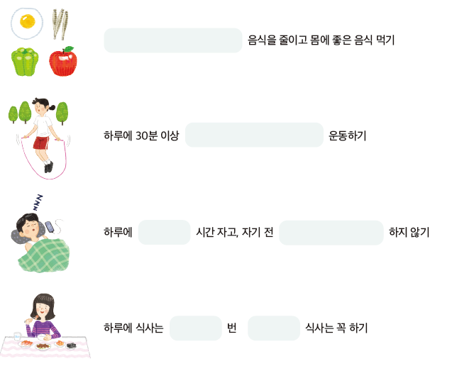
14
슬기로운 건강 생활 실천 표 만들기
다음 그림의 괄호 안에 건강 생활 습관 활동을 적고 1주일 동안 실천해 봅시다.
기름지고 단
음식을 줄이고 몸에 좋은 음식 먹기
하루에 30분 이상
땀이 날 정도로
운동하기

Slide 17
14
슬기로운 건강 생활 실천 표 만들기
다음 그림의 괄호 안에 건강 생활 습관 활동을 적고 1주일 동안 실천해 봅시다.
하루에
8~9
시간 자고, 자기 전
스마트폰 사용
하지 않기
하루에 식사는
세
번
아침
식사는 꼭 하기

Slide 18
14
나의 슬기로운 건강 생활 습관 실천표
1일차
2일차
3일차
4일차
5일차
월 일
월 일
월 일
월 일
월 일
3
1
3
2
3
3
3
4
3
5
★
O
★
△
O
6일차
7일차
★ 나는 슬기로운 건강 생활을 매우 잘 실천하고 있다.
○ 나는 슬기로운 건강 생활을 잘 실천하고 있다.
△ 나는 슬기로운 건강 생활을 잘 실천하려고
노력하고 있다.
월 일
월 일
3
6
3
7
★
O

Slide 19
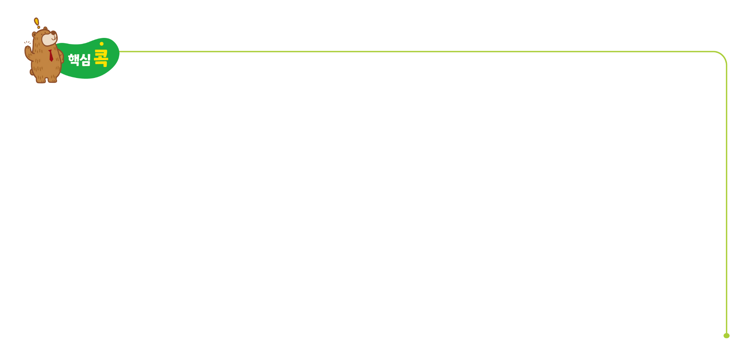

건강의 의미를 생각해 보고 나에게 건강이란 무엇인지
빈칸에 써 보세요.
건강이란
나를 지탱하는 튼튼한 기둥
입니다.
왜냐하면?
건강이 나를 튼튼하게 지탱해주어야 하고 싶은 활동을 할 수 있기 때문입니다.

Slide 20
교과서
43쪽
1
올바른 식습관

Slide 21
학습목표
건강한 식습관의 중요성을 말할 수 있다.
2. 건강한 식습관을 실천할 수 있다.

Slide 22
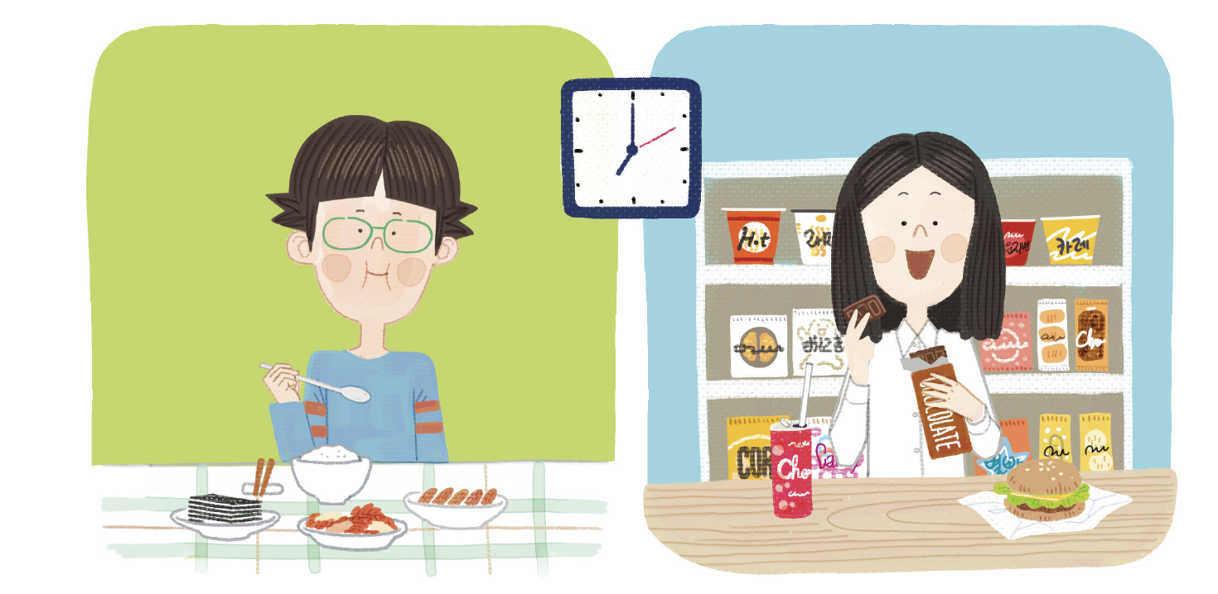
다음 그림은 들이와 샘이의 아침 식사 모습입니다.
두 친구의 식사 습관이 어떻게 다른지 이야기해 보세요.
들이는 집에서 밥과 반찬을 골고루 먹는데, 샘이는 편의점에서 초콜릿과 탄산음료, 햄버거를 먹어요.

Slide 23
어휘창고
영양
경영할 영 營 + 기를 養
생물이 살아가는 데 필요한 에너지와 몸을 구성하는 성분을 외부에서
섭취하여 소화, 흡수, 순환, 호흡, 배설을 하는 과정.
예) 달걀의 노른자는 영양이 풍부하다.
식습관
먹을 식 食 + 익힐 습 習 + 익숙할 관 慣
음식을 취하거나 먹는 과정에서 저절로 익혀진 행동 방식.
예) 어렸을 때부터 올바른 식습관을 갖게 해 주어야 한다.

Slide 24

1
건강한 식생활로 영향을 섭취해요
5대 영양소
밥, 빵, 감자 등에 많으며 근육과 뇌 세포 활동을
촉진시킵니다.
탄수화물

Slide 25

1
건강한 식생활로 영향을 섭취해요
5대 영양소
육류, 생선, 콩, 달걀 등에 많으며 근육과 내장, 피부와 피를 만듭니다.
단백질

Slide 26

1
건강한 식생활로 영향을 섭취해요
5대 영양소
기름, 버터, 견과류 등에 많고, 몸을 따뜻하게 하며 에너지를 생성합니다.
지방

Slide 27

1
건강한 식생활로 영향을 섭취해요
5대 영양소
채소, 과일 등에 많이 들어 있으며, 비타민이 부족할
경우 쉽게 피곤해지고, 병에 잘 걸리게 됩니다.
비타민

Slide 28

1
건강한 식생활로 영향을 섭취해요
5대 영양소
필수 무기질 중 하나인 칼슘은 우유, 요구르트 등에
많고, 뼈와 치아를 튼튼하게 합니다.
무기질

Slide 29

2
건강을 해치는 식습관을 살펴봐요
15
나의 건강 증진 활동 확인하기
지난 1주일 동안 나의 식습관을 점검하고, 아래 항목에 표시해 보세요.
나의 식습관
그렇다
보통이다
아니다
아침 식사를 했다.
채소, 생선, 고기 등을 골고루 먹었다.
식사는 15분 이상 천천히 꼭꼭 씹어 먹었다.

Slide 30
2
건강을 해치는 식습관을 살펴봐요
15
나의 건강 증진 활동 확인하기
맵고 자극적인 음식을 되도록 먹지 않았다.
라면, 햄버거 등 즉석식품을 되도록 먹지 않았다.
잠자기 전 야식을 먹지 않았다.
그렇다: 7일 중 6~7일 보통이다: 7일 중 4~5일 아니다: 7일 중 3일 이하

Slide 31

15
나의 건강 증진 활동 확인하기
위의 활동 표에서 알아낸 나의 식습관의 문제점을 찾아 고칠 점을 써 보세요.
문제점-채소, 생선, 고기 등을 골고루 먹지 않는 경우
개선할 점-앞으로 채소, 생선도 골고루 먹겠습니다.

Slide 32
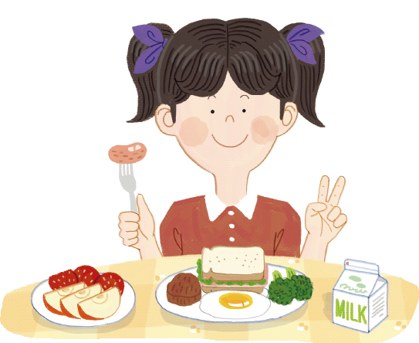
3
건강한 식습관을 길러요
1. 다양한 식품을 골고루 알맞은 양을 먹어요.
2. 정해진 시간에 규칙적으로 식사해요.
3. 음식은 천천히 꼭꼭 씹어먹어요.
4. 가공식품은 영양 성분을 확인해요.

Slide 33
3
건강한 식습관을 길러요
5. 집중력 향상을 위해 아침밥을 챙겨 먹어요.
6. 건강한 간식을 먹어요.
7. 규칙적인 신체 활동으로 건강 체중을 유지해요.

Slide 34

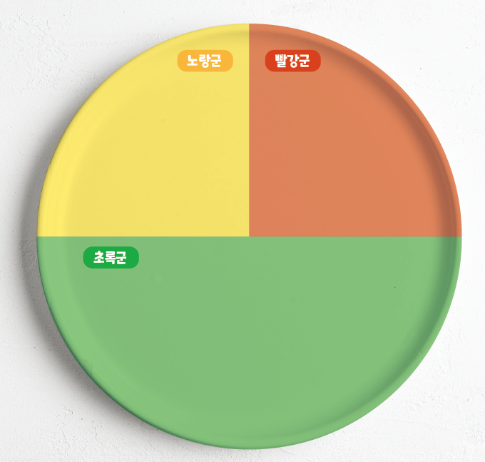
16
건강한 아침 식단 꾸미기
신호등 식이 요법을 읽고, 건강한 아침 식단을 구성해 보세요.
노랑군
두부, 생선, 사과
빨강군
아이스크림, 초콜릿, 치킨, 과즙우유
초록군
당근, 버섯, 배추, 오이

Slide 35
다음 중 건강한 식습관에 해당하는 것을 모두 골라 O 표시해 보세요.
나의 건강한 성장을 위해
과일과 채소는 적게
아침밥은 꼭
TV나 휴대폰을 보면서
천천히 꼭꼭 씹어서
먹습니다.

Slide 36
교과서
47쪽
2
척추와 바른 자세

Slide 37
학습목표
척추 건강의 중요성을 말할 수 있다.
2. 척추 건강을 위한 방법을 알고 실천할 수 있다.

Slide 38
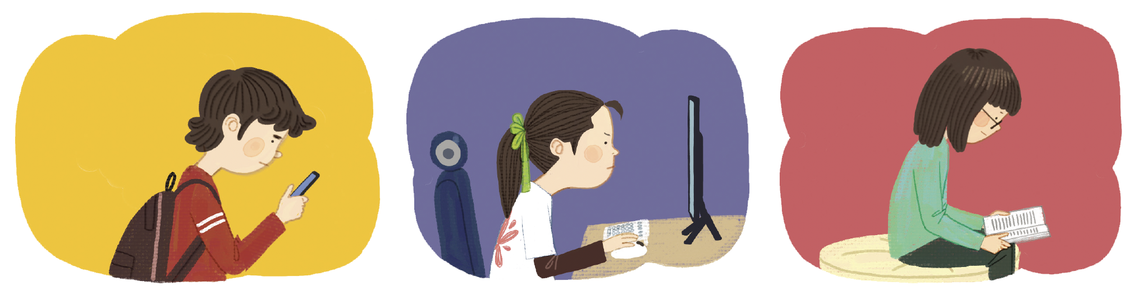
아래와 같은 모습에서 떠오르는 동물이 있나요?
이런 자세가 계속되면 건강에 어떤 문제가 일어날 수 있는지 이야기해 보세요.
거북이가 떠올라요. 목이 아파요.
어깨가 아파요. 목 디스크에 걸릴 것 같아요.

Slide 39
어휘창고
신경
귀신 신 神 + 날 경 經
신경 세포의 돌기가 모여 결합 조직으로 된 막에 싸여 끈처럼 된 구조.
예) 그는 교통사고를 당해 안면의 신경에 마비가 왔다.
척수
등마루 척 脊 + 뼛골 수 髓
척주관 속에 있는 중추 신경 계통의 부분.
예) 전신 마취는 마취약을 주사하여 대뇌나 척수를 일시적으로 마비시키는
것이다.

Slide 40
어휘창고
근육
힘줄 근 筋 + 고기 육 肉
힘줄과 살을 통틀어 이르는 말. 동물의 운동을 맡은 기관.
예) 운동이 지나치면 모든 근육에 노폐물이 쌓인다.

Slide 41
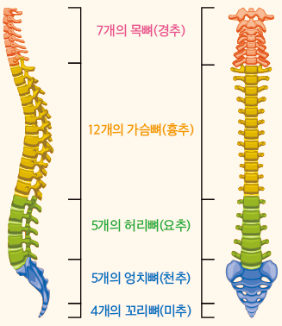
1
척추 건강은 몸의 균형을 지켜줘요
척추의 구조와 기능
7개의 목뼈(경추)
12개의 가슴뼈(흉추)
5개의 허리뼈(요추)
5개의 엉치뼈(천추)
4개의 꼬리뼈(미추)

Slide 42
1
척추 건강은 몸의 균형을 지켜줘요
척추의 구조와 기능
경추: 뇌와 연결된 신경을 보호해서 몸을 움직이고 감각을 느낄 수 있게 해요.
흉추: 몸의 정중앙에 위치해 상체의 몸무게를 지탱해요.
요추: 상체의 몸무게를 지탱하며, 몸의 균형을 잡아 일어서고 앉을 때 쓰러지지 않게 해요.

Slide 43
1
척추 건강은 몸의 균형을 지켜줘요
척추의 구조와 기능
척추는 총 33개의 뼈로 이루어지며 성인이 되면 엉덩이뼈 5개와 꼬리뼈 4개가 각각 하나로 합쳐져 총 26개가 됩니다.

Slide 44
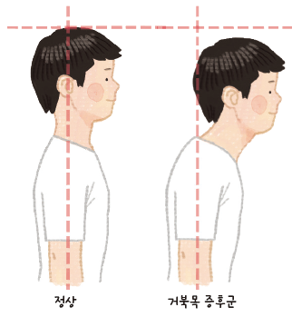
2
청소년기에 주의할 척추 질환을 살펴봐요
거북목 증후군
옆에서 보면 고개가 어깨보다 앞으로 빠져나와 있는 자세로, 목과 어깨에 통증이 생깁니다.
고개를 숙이거나 앞으로 내민 자세로 컴퓨터, 스마트폰 등을 오래 사용하거나, 책상에 앉는 자세가 바르지 않은 습관 등이 원인이 됩니다.

Slide 45
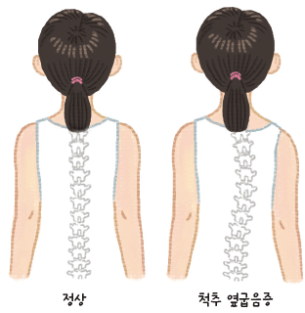
2
청소년기에 주의할 척추 질환을 살펴봐요
척추 옆굽음증
척추가 옆으로 휜 상태입니다. 사춘기 전부터 성장이 멈출 때까지 진행되므로 일찍 발견해 관리할 필요가 있습니다.
허리 근육이 불균형한 경우와 혼동될 수 있어서 병원의 정확한 진단을 받아야 합니다.

Slide 46
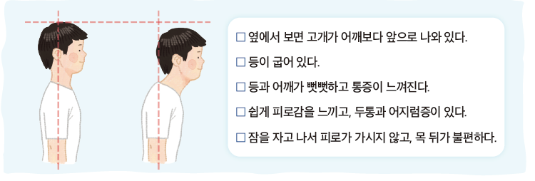
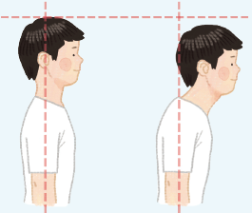
17
나의 척추 건강 점검하기
다음의 거북목 증후군 증상에서 나에게 해당되는 항목에 표시해 보세요.
□ 옆에서 보면 고개가 어깨보다 앞으로 나와
있다.
□ 등이 굽어 있다.
□ 등과 어깨가 뻣뻣하고 통증이 느껴진다.
□ 쉽게 피로감을 느끼고, 두통과 어지럼증이 있다.
□ 잠을 자고 나서 피로가 가시지 않고, 목 뒤가
불편하다.
∨
∨

Slide 47
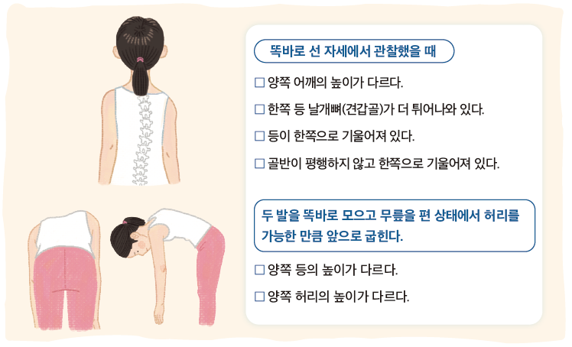
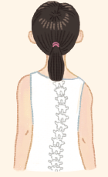
17
나의 척추 건강 점검하기
다음 척추 옆굽음증의 증상 중 나에게 해당되는 항목에 표시해 보세요.
똑바로 선 자세에서 관찰했을 때
□ 양쪽 어깨의 높이가 다르다.
□ 한쪽 등 날개뼈(견갑골)가 더 튀어나와 있다.
□ 등이 한쪽으로 기울어져 있다.
□ 골반이 평행하지 않고 한쪽으로 기울어져 있다.
∨

Slide 48
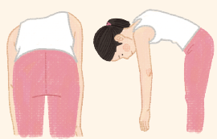
17
나의 척추 건강 점검하기
다음 척추 옆굽음증의 증상 중 나에게 해당되는 항목에 표시해 보세요.
두 발을 똑바로 모으고 무릎을 편 상태에서 허리를 가능한 만큼 앞으로 굽힌다.
□ 양쪽 등의 높이가 다르다.
□ 양쪽 허리의 높이가 다르다.
∨

Slide 49
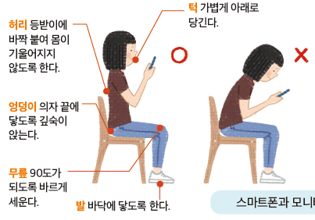
3
척추 건강을 지켜요
바른 자세 알아보기
턱 가볍게 아래로 당긴다.
허리 등받이에 바짝 붙여 몸이 기울어지지 않도록 한다.
엉덩이 의자 끝에 닿도록 깊숙이 앉는다.
무릎 90도가 되도록 바르게 세운다.
발 바닥에 닿도록 한다.

Slide 50
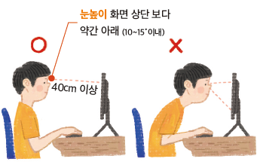
3
척추 건강을 지켜요
바른 자세 알아보기
눈높이 화면 상단보다 약간 아래(10~15도 이내)
40cm
이상
스마트폰과 모니터 화면은 눈높이에 맞추고 오랜 시간 사용하지 않는다.

Slide 51
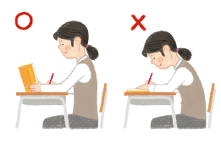
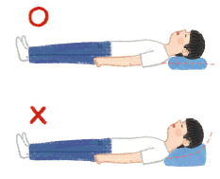
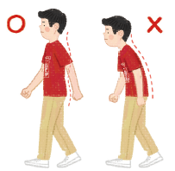
3
척추 건강을 지켜요
바른 자세 알아보기
오랜 시간 고개를 숙이지 않는다.
높은 배게를 사용하지 않는다.
걸을 때 등을 펴고 걷는다.

Slide 52
앉아서 하는 스트레칭 동영상

Slide 53
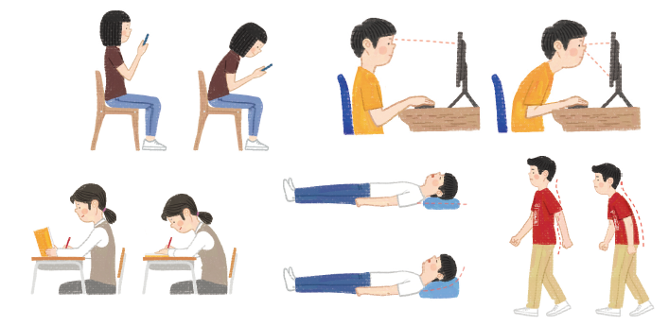
18
나의 자세 점검하기
나는 평소에 어떤 자세로 생활하는지 오른쪽 그림 중 해당되는 것에 O 표시해 보세요.

Slide 54
18
나의 자세 점검하기
척추 건강을 위해 평소 나의 자세를 살펴보고 빈칸을 채워 보세요.
내가 잘하고 있는 자세 습관은
걸을 때 자세가 바른 것, 책을 볼 때 자세가 바른 것
입니다.
내가 고쳐야 할 습관은
잠을 잘 때 높은 베개를 사용하는 것
입니다.

Slide 55
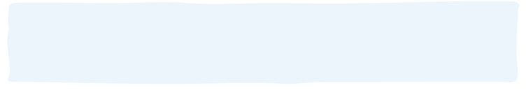
18
나의 자세 점검하기
자신이 알고 있는 척추 건강을 지키는 방법에 대하여 써 보세요.
책가방을 멜 때는 양쪽 어깨로 메서 척추에 무리가 가지 않게 해요.
스마트폰이나 컴퓨터를 할 때 고개를 오래 숙이지 않아요.

Slide 56
척추 건강을 위해 올바른 자세는 O, 잘못된 자세는 X 에 표시해 보세요.
스마트폰이나 모니터를 볼 때는 고개를 숙이는 자세가 좋습니다.
O
X
의자에 앉을 때는 허리가 등받이에 닿도록 합니다.
O
X
오랜 시간 같은 자세로 있을 때는 일정한 시간마다 스트레칭을 합니다.
O
X
높은 베개는 목 주변의 근육과 뼈에 무리를 줄 수 있습니다.
O
X

Slide 57
교과서
51쪽
1
알레르기 예방

Slide 58
학습목표
알레르기가 무엇인지 설명할 수 있다.
2. 알레르기 관리 방법을 실천할 수 있다.

Slide 59
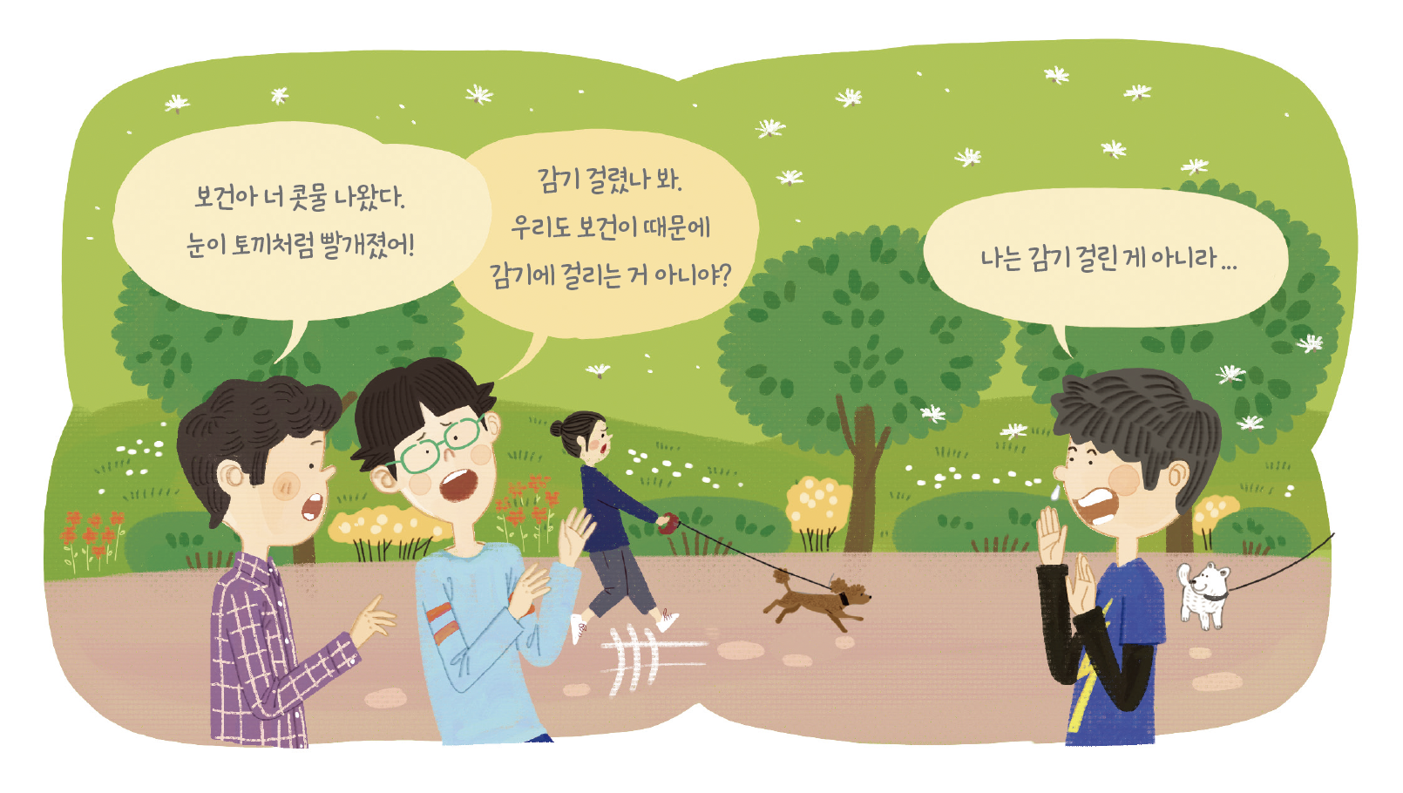
보건이에게 무슨 일이 생긴 걸까요? 보건이의 증상에 관해 이야기해 보세요.
꽃가루 때문에 알레르기 증상이 나타났어요.

Slide 60
어휘창고
유전
남길 유 遺 + 전할 전 傳
물려받아 내려옴.
예) 유전 공학은 인류의 난치병 치료에 크게 기여할 것이다.
질환
병 질 疾 + 근심 환 患
몸의 온갖 병.
예) 할아버지는 노인성 질환으로 오랫동안 고생을 하시다 돌아가셨다.

Slide 61
어휘창고
물질
물건 물 物 + 바탕 질 質
물체의 본바탕.
예) 정수장에서 맹독성 물질이 다량 검출되었다.
자극
찌를 자 刺 + 창 극 戟
생체에 작용하여 반응을 일으키게 하는 일. 또는 그런 작용의 요인.
예) 신경 세포에 자극을 주다.

Slide 62
어휘창고
발진
필 발 發 + 마마 진 疹
피부 부위에 작은 종기가 광범위하게 돋는 질환.
예) 귀 뒤에 담홍색의 작은 발진이 생겼다.

Slide 63
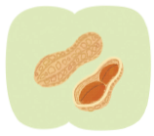
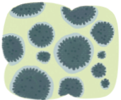

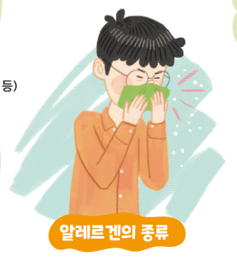
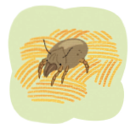
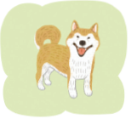
1
알레르기에 주의해요
2
알레르겐을 살펴봐요
일부식품
곰팡이
꽃가루
반려동물의 털과 비듬
알레르겐의 종류
집먼지진드기

Slide 64
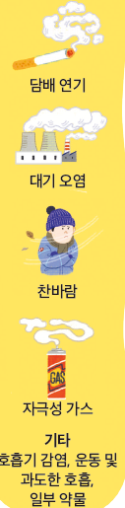
2
알레르겐을 살펴봐요
알레르기를 심하게 만드는 물질
담배 연기
대기 오염
찬바람
자극성 가스
기타: 호흡기 감염, 운동 및 과도한 호흡, 일부 약물

Slide 65
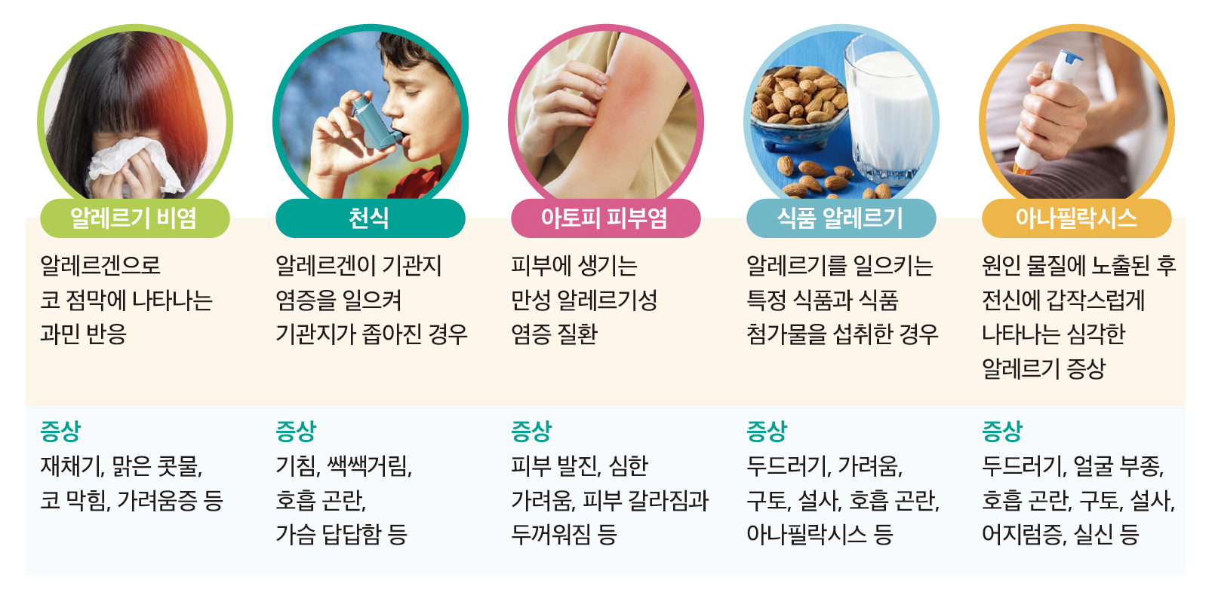
3
알레르기 질환의 종류를 살펴봐요
알레르겐으로 코 점막에 나타나는 과민 반응
증상
재채기, 맑은 콧물, 코 막힘, 가려움증 등
알레르기 비염

Slide 66
3
알레르기 질환의 종류를 살펴봐요
알레르겐이 기관지 염증을 일으켜 기관지가 좁아진 경우
증상
기침, 쌕쌕거림, 호흡 곤란, 가슴 답답함 등
천식

Slide 67
3
알레르기 질환의 종류를 살펴봐요
피부에 생기는 만성 알레르기성 염증 질환
증상
피부 발진, 심한 가려움, 피부 갈라짐과 두꺼워짐 등
아토피 피부염

Slide 68
3
알레르기 질환의 종류를 살펴봐요
알레르기를 일으키는 특정 식품과 식품 첨가물을 섭취한 경우
증상
두드러기, 가려움, 구토, 설사, 호흡 곤란, 아나필락시스 등
식품 알레르기

Slide 69
3
알레르기 질환의 종류를 살펴봐요
원인 물질에 노출된 후 전신에 갑작스럽게 나타나는 심각한 알레르기 증상
증상
두드러기, 얼굴 부종, 호흡 곤란, 구토, 설사, 어지럼증, 실신 등
아나필락시스

Slide 70
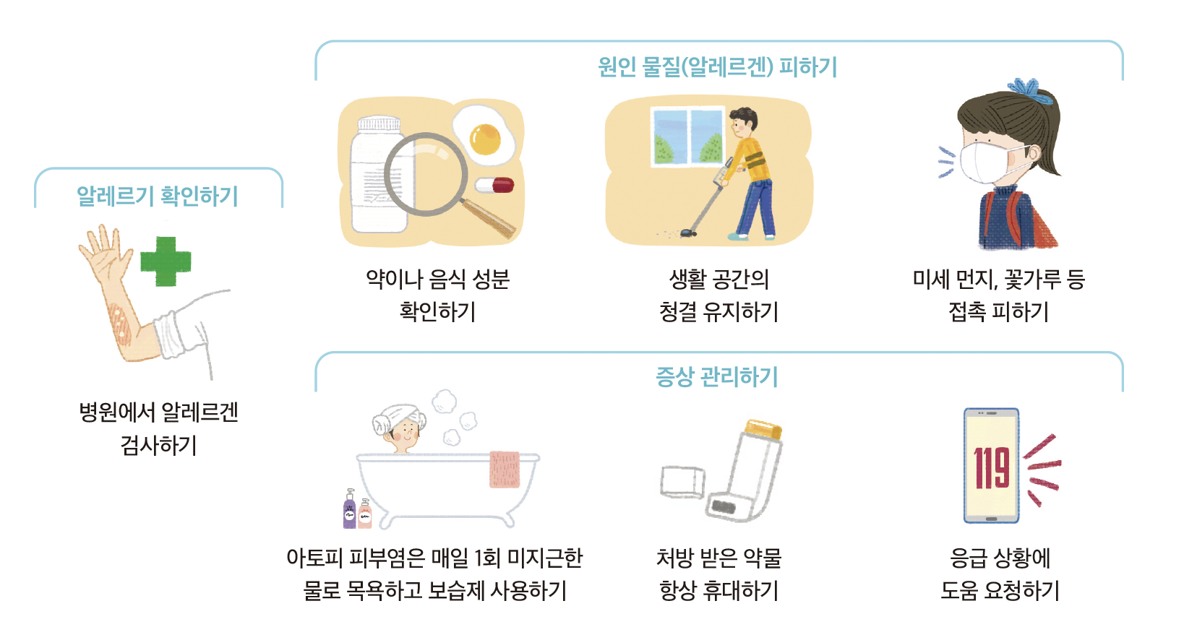
4
알레르기를 관리해요
알레르기 확인하기
병원에서 알레르기 검사하기

Slide 71
4
알레르기를 관리해요
원인 물질(알레르겐) 피하기
약이나 음식 성분 확인하기
생활 공간의 청결 유지하기
미세 먼지, 꽃가루 등 접촉 피하기

Slide 72
4
알레르기를 관리해요
증상 관리하기
아토피 피부염은 매일 1회 미지근한 물로 목욕하고 보습제 사용하기
처방 받은 약물 항상 휴대하기
응급 상황에 도움 요청하기

Slide 73
19
알레르기 관리 방법 주사위 놀이
옷
비상약
음식
외출
보기
예방 접종
목욕
담배 연기
보습제
손톱
청결
운동
아토피 피부염
하루 한 번, 10분 정도 미지근한 물로
목
욕
하기

Slide 74
19
알레르기 관리 방법 주사위 놀이
아토피 피부염
하루 두번 이상
보
습
제
바르기
아토피 피부염
순면으로 된, 꽉 끼지 않는
옷
입기
아토피 피부염, 식품 알레르기
알레르기를 일으키는
음
식
먹지 않기

Slide 75
19
알레르기 관리 방법 주사위 놀이
아토피 피부염
손
톱
은 짧게! 피부는 긁지 않기
천식, 비염
꽃가루, 미세 먼지 심한 날은
외
출
자제하기
천식, 비염
감기 예방을 위해 손 잘 씻기, 독감
예
방
접
종
하기

Slide 76
19
알레르기 관리 방법 주사위 놀이
아나필락시스, 천식
응급 증상 시
비
상
약
사용하기
천식
천식 증상이 있을 때 무리한
운
동
하지 않기

Slide 77
19
알레르기 관리 방법 주사위 놀이
천식, 비염
금연!
담
배
연
기
피하기
천식, 비염
생활 공간
청
결
하게 유지하기

Slide 78
알레르기가 생기지 않도록 예방할 수 있는 활동을 써 보세요.
나의 알레르기를 예방하는 활동
실내 환경을 깨끗하게 유지한다.
손 씻기나 양치질 등 개인위생을 철저히 한다.
알레르기가 있는 친구를 위한 배려 활동
미세 먼지나 꽃가루가 심한 날 교실 창문 닫아주기

Slide 79
교과서
55쪽
2
감염병 예방

Slide 80
학습목표
감염병의 의미를 설명할 수 있다.
2. 감염병 예방 방법을 실천할 수 있다.

Slide 81
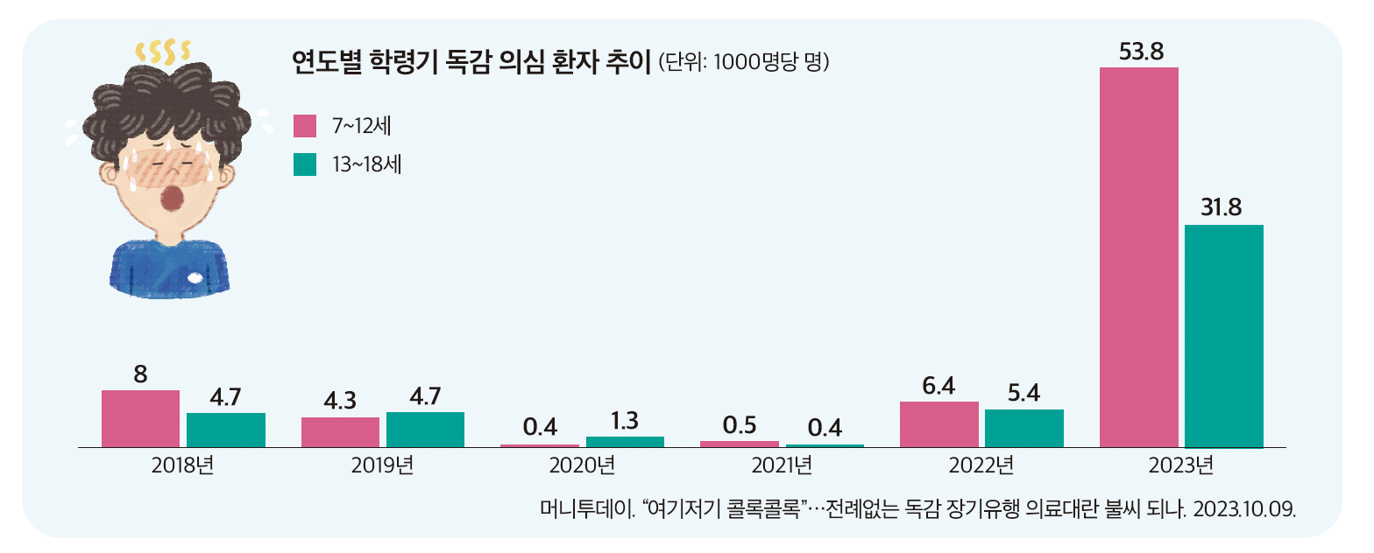
아래 표에서 2023년에 독감(인플루엔자)이 크게 증가한 원인이 무엇인지 이야기해 보세요.
코로나19가 끝나고 사람들이 마스크를 벗었기 때문입니다. 사람들이 모여서 생활하는 기회가 많아졌기 때문입니다.

Slide 82
어휘창고
발진
필 발 發 + 마마 진 疹
피부 부위에 작은 종기가 광범위하게 돋는 질환.
예) 귀 뒤에 담홍색의 작은 발진이 생겼다.
귀밑샘
귓바퀴 앞의 아래쪽에 있는 사각뿔처럼 생긴 침샘.
예) 감기 증상과 비슷… 귀밑샘 붓는다면 '볼거리'

Slide 83
어휘창고
면역력
면할 면 免 + 전염병 역 疫 + 힘 력 力
외부에서 들어온 병원균에 저항하는 힘.
예) 몸이 허약하면 면역력도 떨어지게 마련이다.
병원체
병 병 甁 + 근원 원 源 + 몸 체 體
병의 원인이 되는 본체.
예) 예방 주사란 병원체를 주입해서 저항력을 길러 주는 것이다.

Slide 84
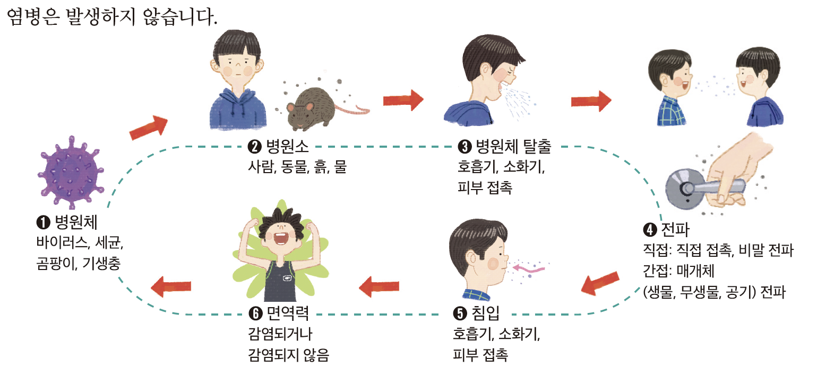
1
감염병을 살펴봐요
➊ 병원체
바이러스, 세균,
곰팡이, 기생충
감염병
6단계
➋ 병원소
사람, 동물, 흙, 물

Slide 85
1
감염병을 살펴봐요
➌ 병원체 탈출
호흡기, 소화기, 피부 접촉
감염병
6단계
➍ 전파
직접: 직접 접촉, 비말 전파
간접: 매개체 (생물, 무생물, 공기) 전파

Slide 86
1
감염병을 살펴봐요
➎ 침입
호흡기, 소화기, 피부 접촉
감염병
6단계
➏ 면역력
감염되거나 감염되지 않음

Slide 87
학교에서 많이 발생하는 감염병
호흡기 감염병
인플루엔자(독감)
원인 인플루엔자 바이러스
증상 발열, 기침, 인후통, 두통, 근육통 등
수두
원인 수두 바이러스
증상 피부 발진과 가려움, 물집
유행성 이하선염(볼거리)
원인 유행성 이하선염 바이러스
증상 발열, 귀밑샘이 붓고 아픔

Slide 88
학교에서 많이 발생하는 감염병
호흡기 감염병
백일해
원인 백일해균
증상 발작성 기침(발열은 심하지 않음)
수족구병
원인 엔테로바이러스
증상 발열, 입안 물집과 궤양, 손발의 발진(물집)

Slide 89
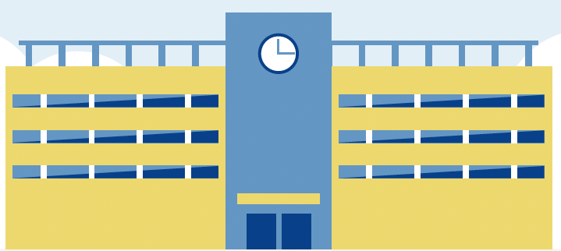
학교에서 많이 발생하는 감염병
눈 감염병
유행성 각결막염
원인 아데노바이러스
증상 충혈, 눈곱, 통증, 눈부심, 가려움
학교에서 많이 발생하는 감염병
소화기 감염병
노로바이러스 감염증
원인 노로바이러스
증상 설사, 구토, 복통, 발열

Slide 90
내가 걸렸던 감염병의 경험을 친구들과 함께 이야기해 보세요.
1. 내가 걸렸던 감염병 이름은?
백일해
2. 감염병에 걸렸을 때 어떤 점이 힘들었나요?
기침이 너무 심해 잠을 자기가 힘들었어요.
3. 감염병에 걸리지 않기 위해 앞으로 어떤 노력을 할 수 있을까요?
손 씻기와 기침 예절 잘 지키기

Slide 91
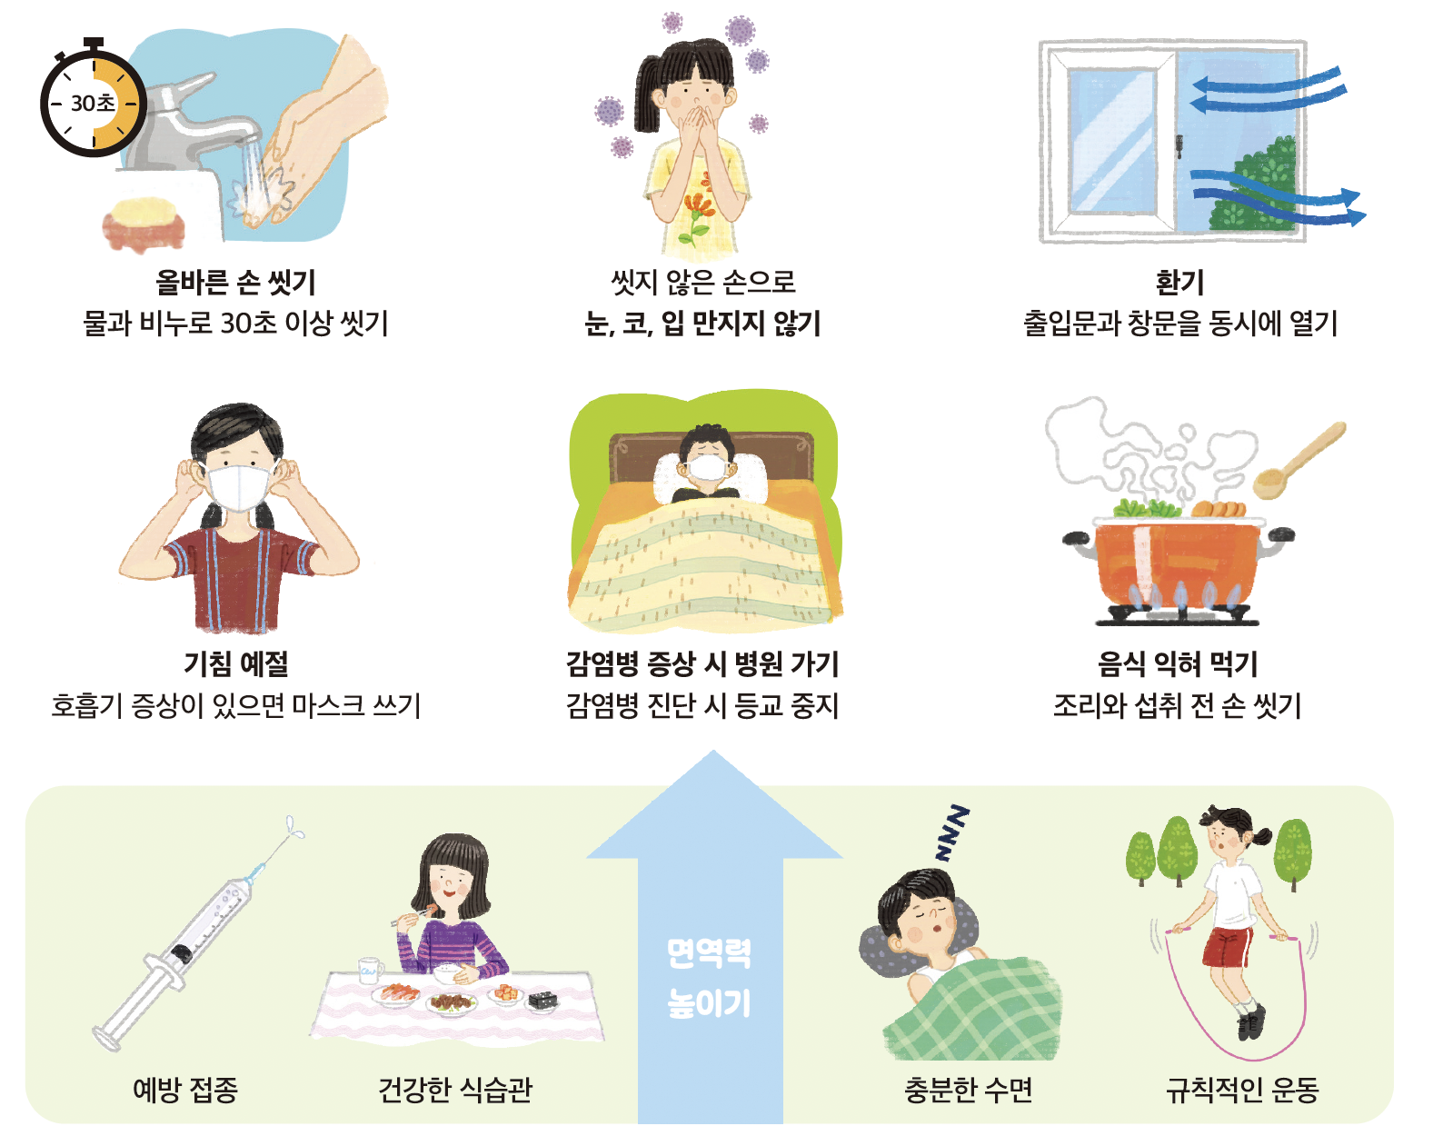
2
감염병 예방 방법을 살펴봐요
올바른 손 씻기
물과 비누로 30초 이상 씻기
씻지 않은 손으로
눈, 코, 입 만지지 않기

Slide 92
2
감염병 예방 방법을 살펴봐요
환기
출입문과 창문을 동시에 열기
기침 예절
호흡기 증상이 있으면 마스크 쓰기

Slide 93
2
감염병 예방 방법을 살펴봐요
감염병 증상 시 병원 가기
감염병 진단 시 등교 중지
음식 익혀 먹기
조리와 섭취 전 손 씻기

Slide 94
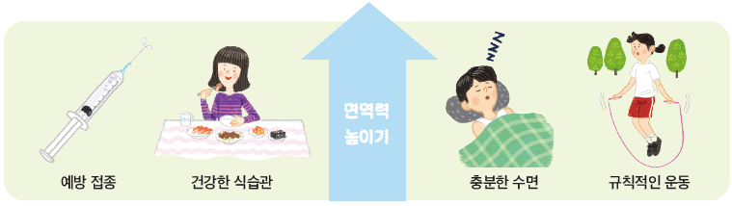
2
감염병 예방 방법을 살펴봐요
면역력 높이기
예방 접종
충분한 수면
건강한 식습관
규칙적인 운동

Slide 95

20
감염병 예방과 전파 차단 방법 알기
증상
병원
기침
마스크
비누
손
씻기
8시간
수면
예방
접종
창문
환기
면역력
등교
중지
감염병

Slide 96
아래 밑줄에 들어갈 알맞은 말을 <보기>에서 골라 써 보세요.
보기
기침 예절
환기
손
감염병 예방을 위한 방역 수칙에는 올바른 방법으로
손
씻기,
호흡기 증상이 있을 때
기침 예절
지키기,
창문과 출입문을 모두 열고 수시로
환기
하기 등이 있습니다.

Slide 97
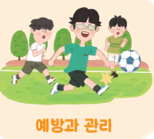
예방과 관리 단원에서 배운 내용을 정리하며 다음
빈칸을 채워 보세요.
단원 마무리
확인하기
건강 증진
건강 증진, 건강한 생활 습관
건강한 생활 습관은 나의 몸과 마음 그리고 사회적 건강을 증진시킨다.

Slide 98
단원 마무리
확인하기
올바른 식습관
건강한 성장, 건강한 식습관
건강한 식습관은 건강한 성장을 위한 첫걸음이다.

Slide 99
단원 마무리
확인하기
척추와 바른 자세
척추, 바른 자세
척추는 내 몸의 중심이다.
중심이 흔들리지 않도록 바른 자세로 생활하자.

Slide 100
단원 마무리
확인하기
알레르기, 알레르겐, 관리
알레르기 예방
알레르기는 알레르겐을 조심해야 한다. 평소에 꾸준히 관리하고 예방하자.

Slide 101
단원 마무리
확인하기
감염병 예방
방역 수칙, 면역력
감염병은 방역 수칙과 면역력이라는 방패만 있으면 충분히 이겨낼 수 있다.

Slide 102
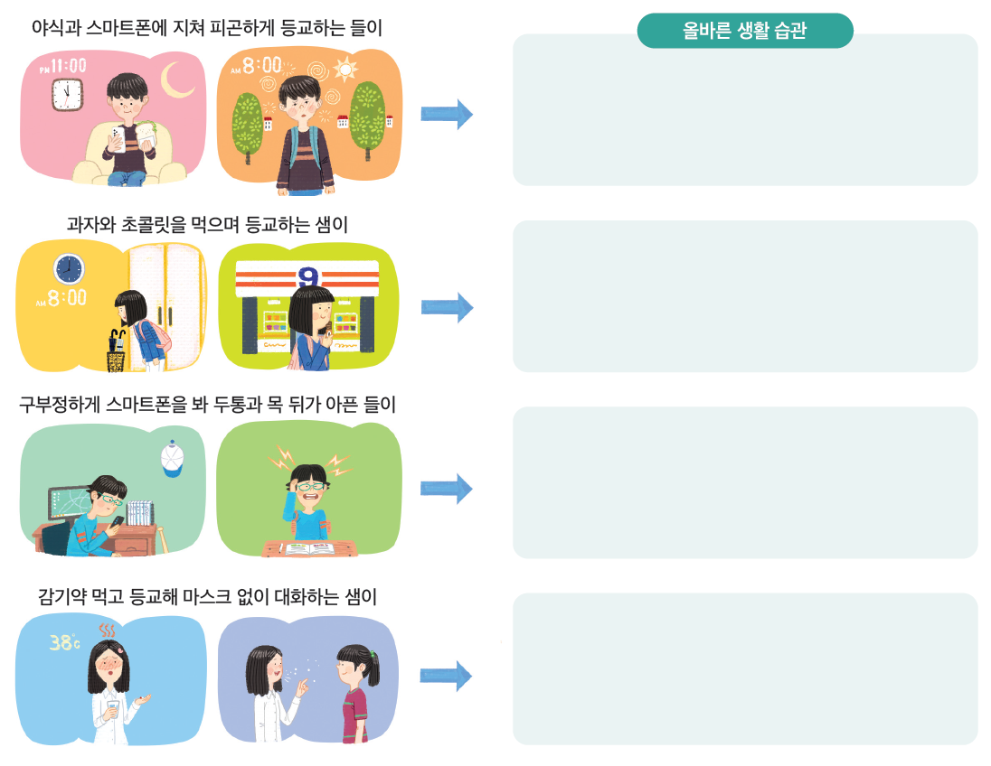
2. 아래 그림을 보고 건강한 어른으로 성장하기 위한
올바른 생활 습관을 적고 실천해 보세요.
단원 마무리
실천하기
야식과 스마트폰에 지쳐 피곤하게 등교하는 들이
올바른 생활 습관
7시 이후에는 음식을 섭취하지 않는다.

Slide 103
단원 마무리
실천하기
과자와 초콜릿을 먹으며
등교하는 샘이
올바른 생활 습관
영양소가 골고루 있는 아침밥을 먹는다.

Slide 104
단원 마무리
실천하기
구부정하게 스마트폰을 봐 두통과 목 뒤가 아픈 들이
올바른 생활 습관
스마트폰을 볼 때 눈높이에 맞추어 고개가 숙여지지 않게 한다.

Slide 105
단원 마무리
실천하기
감기약 먹고 등교해 마스크 없이 대화하는 샘이
올바른 생활 습관
호흡기 증상이 있으면 마스크를 착용한다.

Slide 106
3. 예방과 관리 단원을 배운 뒤 내가 얼마나
변화했는지 평가해 보세요.
단원 마무리
평가하기
평가 항목 | 평가
규칙적인 운동과 신체 활동을 하고 있나요? | ☆ ☆ ☆
다양한 영양소가 포함된 음식으로 하루 세 번 정해진 시간에 규칙적으로 식사하고 있나요? | ☆ ☆ ☆
척추 건강을 위해 평소 올바른 자세로 생활하고 있나요? | ☆ ☆ ☆
미세 먼지와 꽃가루가 많이 날리는 날에는 외출할 때 보건용 마스크를 착용하고 있나요? | ☆ ☆ ☆
평소 올바른 손 씻기와 기침 예절을 잘 실천하고 있나요? | ☆ ☆ ☆

